Slide 1
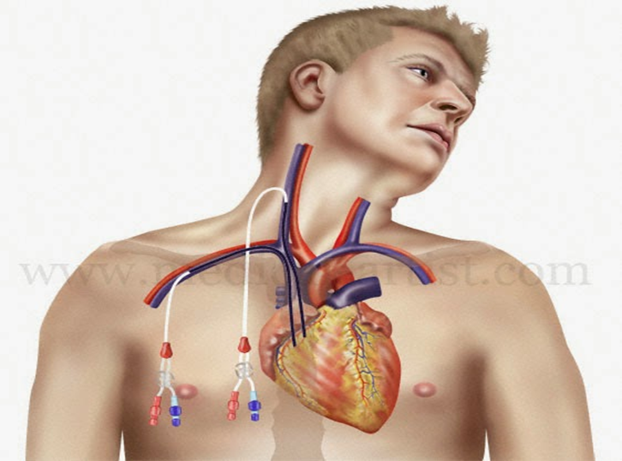
ĐỀ TÀI: CHĂM SÓC BỆNH NHÂN ĐO ÁP LỰC TM TRUNG TÂM ( CVP)
GVHD: NGUYỄN PHÚC HỌC
SVTH:Nguyễn Huỳnh Đức
Nguyễn Thị Thùy Dung
Nguyễn Thị Thương Thương
NHÓM: 6 LỚP: K19YDD2

Slide 2
DANH SÁCH NHÓM
Nguyễn Huỳnh Đức
Nguyễn Thị Thương Thương
Nguyễn Thị Thùy Dung
Nguyễn Thị Thu Hà
Nguyễn Thị Ngọc Yến
Lê Thị Thu Hoài
Lê Thị Hồng Phúc
Phan Thị Sương
Phan Thị Hoài
Phan Thị Thu Phương
Lương Thị Hoài Thương
Đặng Thị Thanh Huyền

Slide 3
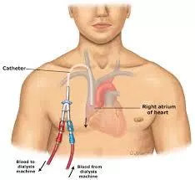
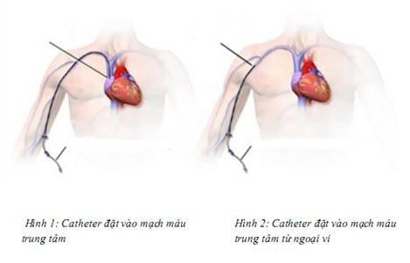
I- TỔNG QUAN
1- Định nghĩa
Catheter tĩnh mạch trung tâm: là catheter được luồn vào tĩnh mạch trung tâm đến tĩnh mạch chủ trên hoặc đến nhĩ phải. Vị trí tốt nhất của catheter là nằm trong tĩnh mạch chủ trên, đầu catheter ở trên chỗ đổ vào nhĩ phải 1 cm, áp lực tĩnh mạch đo tại vị trí này gọi là áp lực tĩnh mạch trung tâm.

Slide 4
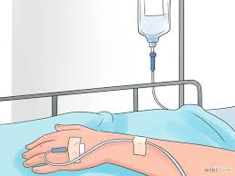
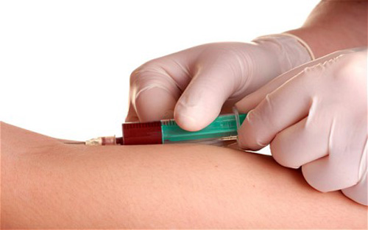
2- Mục đích đặt
Đo áp lực tĩnh mạch trung tâm
Có thể bù lượng lớn dịch vào cơ thể
Lấy máu xét nghiệm nhiều lần trong ngày
Nuôi dưỡng người bệnh hòan tòan bằng đường tĩnh mạch
Để truyền các lọai thuốc dễ gây tổn thương thành mạch
Đánh giá chức năng của tim phải
Đánh giá cung lượng tuần hòan
Đánh giá sự đàn hồi của hệ thống mạch máu
Đưa dịch và thuốc vào cơ thể một cách nhanh chóng

Slide 5
3- Chỉ định
Suy thận cấp
Ngộ độc cấp
Thay huyết tương
Bệnh thận mạn giai đoạn cuối
Thẩm phân phúc mạc
Ghép thận (chờ ghép, thải ghép)

Slide 6
4- Chống chỉ định
Rối lọan đông máu.
Tĩnh mạch định đặt bị tắc.
Nhiễm trùng vùng đặt.
Điều kiện giải phẫu học khó chọc: bướu cổ lớn, gù vẹo, khí phế thủng nặng.
5- Tai biến và biến chứng
Biến chứng tức thời sau đặt.
Chảy máu
Loạn nhịp tim, thuyên tắc khí
Tổn thương tĩnh mạch dưới đòn, cảnh trong
Catheter nằm sai vị trí
Tràn máu màng ngoài tim

Slide 7
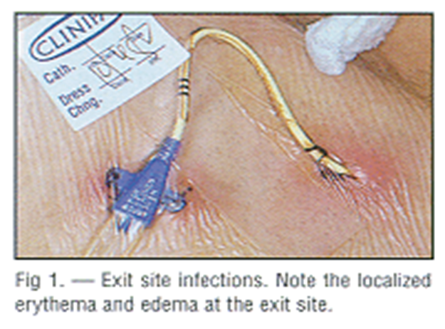
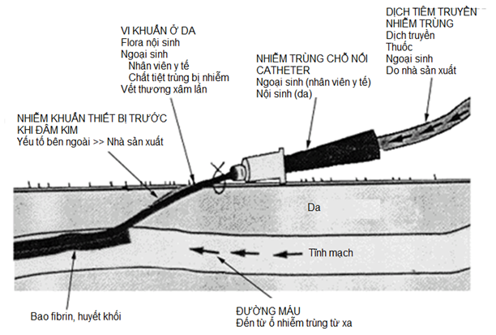
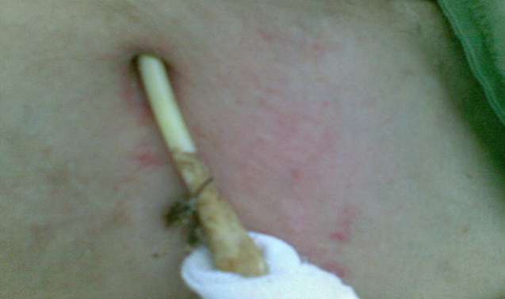
Biến chứng lâu dài
Catheter mất chức năng
Huyết khối, hẹp tĩnh mạch trung tâm
Nhiễm trùng liên quan đến catheter
Biến chứng nhiễm trùng LQ catheter
Nhiễm trùm chân catheter
Nhiễm trùng đường hầm
Nhiễm trùng huyết

Slide 8
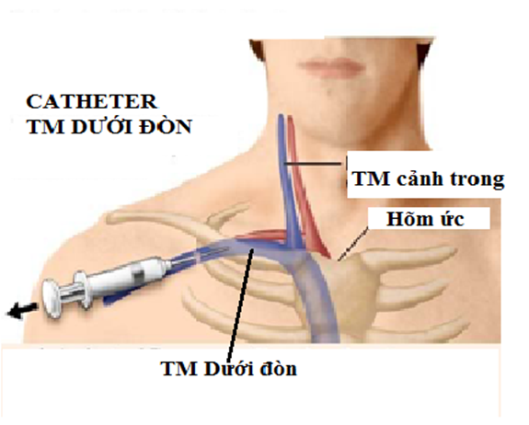
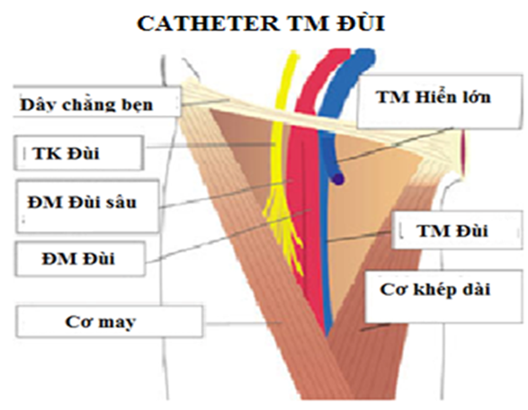
6- Các vị trí đặt catheter

Slide 9
Vị trí | Ưu điểm | Bất lợi
Tĩnh mạch cảnh trong | - Dễ nhận biết và kiểm soát khi có xuất huyết - Hiếm khi có vị trí bất thường - Ít nguy cơ TKMP | Nguy cơ chọc vào động mạch cảnh - Có thể gây TKMP
Tĩnh mạch dưới đòn | Dễ chịu nhất với bệnh nhân tỉnh | Nguy cơ cao nhất gây TKMP, không nên thực hiện ở bệnh nhân thở máy qua nội khí quản - Không nên làm ở trẻ < 2 tuổi
Tĩnh mạch đùi | - Dễ xác định - Không nguy cơ TKMP - Thuận lợi trong cấp cứu, hồi sức tim- phổi - Biến chứng nặng ít hơn | - Nguy cơ nhiễm khuẩn cao nhất - Không thuận lợi cho bệnh nhân ngoại trú

Slide 10
7- Biện pháp phòng ngừa nhiễm trùng
Chỉ sử dụng trong lọc máu
Đảm bảo nguyên tắc vô khuẩn
Thay băng khi ẩm ướt
Hạn chế để hở lòng catheter
Che chắn catheter kỹ khi tắm

Slide 11
II- Chăm sóc Mục đích: Đảm bảo catheter đúng vị trí, thông và vô trùng.
NHẬN ĐỊNH | LẬP KẾ HOẠCH
-Quan sát vị trí đặt, thời gian lưu catheter bắt đầu từ khi nào? -Người bệnh có sốt, đau không? Nếu có thì vào lúc nào ? -Quan sát vùng da xung quanh có dịch tiết, mủ chân catheter không? -Chức năng hoạt động catheter còn tốt không? -Tình trạng vệ sinh của người bệnh. | -Theo dõi chảy máu chân catheter trong quá trình đặt -Theo dõi chức năng hoạt động của catheter -Nguy cơ tụt catheter khỏi vị trí đặt -Nguy cơ nhiễm trùng chân catheter - Người bệnh nguy cơ nhiễm trùng huyết

Slide 12
THỰC HIỆN KẾ HOẠCH CHĂM SÓC | LƯỢNG GIÁ
Giúp người bệnh hạn chế chảy máu chân catheter -TD thao tác trong quá trình đặt catheter - Thực hiện Xquang kiểm tra vị trí catheter sau đặt -TD sinh hiệu -Băng ép cầm máu, thay băng catheter -Khi có dấu hiệu nhiễm trùng báo cáo ngay cho bác sĩ điều trị để có hướng giải quyết Ngăn ngừa tình trạng nhiễm trùng huyết -Đảm bảo vô khuẩn khi thao tác -TD và đánh giá tình trạng chân catheter -Tình trạng sốt của NB liên quan đến catheter -Catheter lưu đúng thời gian -Rút catheter theo y lệnh -XN cấy máu, mủ, kháng sinh đồ -Thực hiện kháng sinh | -Sinh hiệu ổn định sau đặt. - Chân catheter không chảy máu. -Catheter cố định tốt, lưu thông đủ lưu lượng máu. -Catheter lưu đúng thời gian, rút sớm khi cần thiết.

Slide 13
THỰC HIỆN KẾ HOẠCH CHĂM SÓC | LƯỢNG GIÁ
Thực hiện chăm sóc cấp 1 -Nghỉ ngơi: bệnh nhân nằm tại phòng thoáng mát sạch sẽ yên tĩnh. Hạn chế sự ra vào để tránh gây nhiệm trùng. -Chế độ ăn:nuôi ăn hoàn toàn bằng đường tĩnh mạch đầy đủ chất dinh dưỡng. -Vệ sinh: +Thay băng mỗi ngày hay khi dơ có thể hai ngày thay một lần khi băng vẫn còn kín. +Luôn giữ băng keo kín không hở không tróc và thay băng lại ngay vì có thể nhiễm trùng huyết => bệnh nhân có thể tử vong do nhiễm trùng catheter. -Giáo dục sức khỏe cho người nhà bệnh nhân. | -NB có kiến thức về cách chăm sóc catheter. -Vệ sinh cá nhân tốt.

Slide 14
Lượng giá
1, Vị trí tốt nhất của catheter là nằm trong tĩnh mạch chủ trên, đầu catheter ở trên chỗ đổ vào nhĩ phải bao nhiêu cm:
A- 3cm
B- 1cm
C- 1,5cm
D- 2cm

Slide 15
2,Ưu điểm khi đặt catheter ở vị trí tĩnh mạch dưới đòn là:
A.Dễ nhận biết và kiểm soát khi có xuất huyết
B.Biến chứng nặng ít hơn
C.Dễ chịu nhất với bệnh nhân tỉnh
D.Dễ xác định

Slide 16
3.Điểm bất lợi khi đặt cathter ở vị trí tĩnh mạch đùi là:
A. Nguy cơ chọc vào động mạch cảnh
B. Nguy cơ nhiễm khuẩn cao nhất
C. Không nên làm ở trẻ < 2 tuổi
D. Có thể gây TKMP

Slide 17
4. Biện pháp phòng ngừa nhiễm trùng chỉ sử dụng trong lọc máu ngoại trừ:
A.Để hở lòng catheter
B. Thay băng khi ẩm ướt
C.Che chắn catheter kỹ khi tắm
D. Đảm bảo nguyên tắc vô khuẩn

